Slide 1
Title The Secret Revealer: Generative Model-Inversion Attacks Against Deep Neural Networks
Source CVPR2020

Slide 2
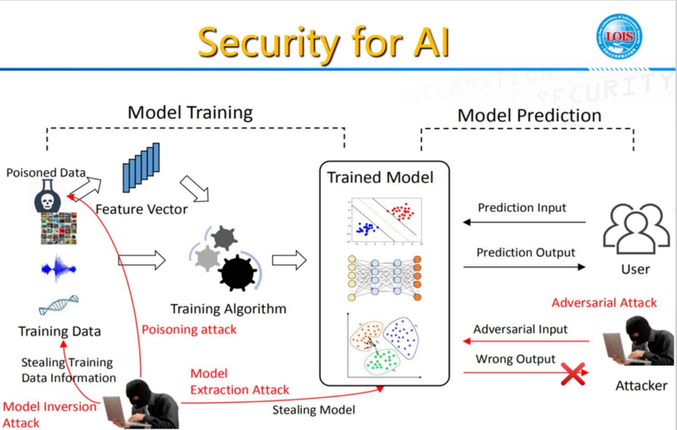
深度学习模型安全威胁
根据安全风险存在的环节及威胁的形式分类
分类的标准尚不完善，例如：
Model Inversion(MI) & Membership Inference (MI)

Slide 3
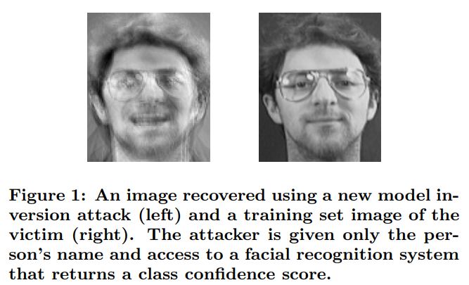
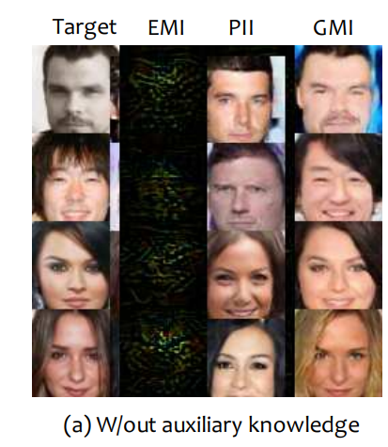
相关工作
模型反演攻击的目的
模型反演存在的问题
Thus far, successful model-inversion attacks have only been demonstrated on simple models, such as linear regression and logistic regression.
直接优化的结果：对抗扰动
Q: 为什么针对深度学习模型的反演攻击效果不佳？
A: 文章没有研究这个问题，只是说与优化的复杂度比较高有关，但实际上我认为与对抗样本现象紧密相连。

Slide 4
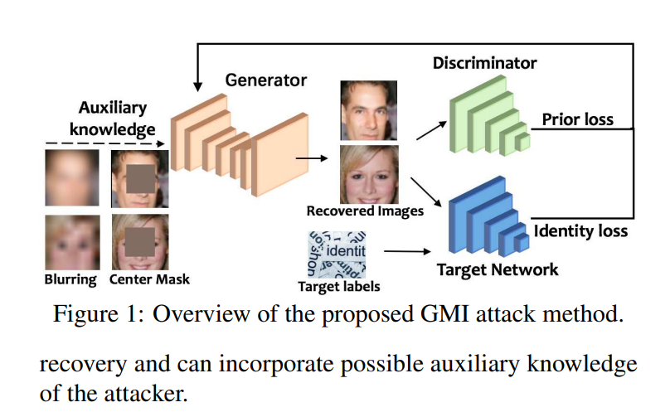
主要方法
自然的，希望在通过梯度下降解优化问题的同时，采取某种方法确保生成的样本具有语义上的真实性
基于GAN的模型反演攻击。利用在开源数据集上训练好的GAN来确保生成的图片具有真实性，再基于梯度对GAN的输入进行优化，引导GAN生成的图片向目标靠近。
Q: 还有没有其他方法来确保图像语义上的真实性？
A：例如在损失函数中添加一个评估真实性的公式作为正则项？或者采用对抗样本的鉴别模型确保生成的图片不是对抗样本？（有待研究）

Slide 5
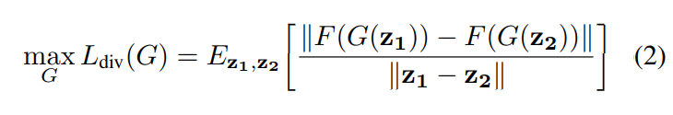
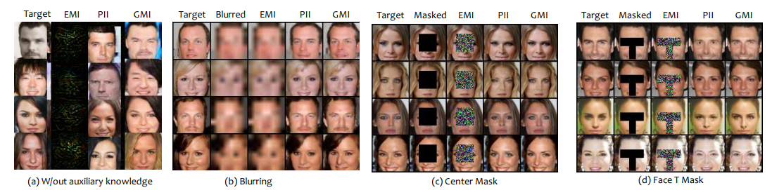
方法细节
如何把GAN的输入与先验知识联系起来：
在训练GAN时，用目标模型提取训练样本的特征作为输入，应该也可以达到这里想要的效果，类似于Conditional-GAN的变式
训练GAN时，确保对于接近的隐变量z，生成的图片特征（由目标模型提取）也要接近。
Q：可否进一步利用目标模型作为特征提取器这个点？
A：考虑到对于目标模型，对抗样本和正常样本在特征层分布较为接近。那么在解优化问题时，以一个对抗样本替代随机值作为出发点可能具有提速的作用。但这个方法同样只适用于白盒条件。

Slide 6

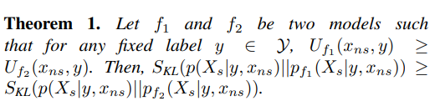
方法补充
可解释性方法探索：评估模型的预测能力与模型反演攻击的风险大小
定义predictive power
真实分布
A模型预测能力
C模型预测能力
预测能力强，反演效果好
B模型预测能力
模型反演
对文章方法做可解释性的分析，一方面丰富篇幅，另一方面增加了数学的推理过程，值得学习
Q：反演能力 正常模型>欠拟合模型
那么 正常模型？过拟合模型

Slide 7
改进角度
黑盒攻击：
将白盒梯度计算的过程替换成黑盒NES梯度估计
将“利用目标模型作为特征提取器训练GAN”替换为“利用一个现有模型作为特征提取器训练GAN”
提速：
白盒提速：基于对抗样本
黑盒提速：基于梯度的高维属性

Slide 8
总结
优点：
很高的反演样本质量
可解释性方法的补充，提供了一种丰富文章和实验的思路
为了解决针对深度学习模型的模型反演攻击效果差的问题，文章提出了一种基于生成模型的反演攻击方法。方法利用在公开数据集上训练得到的GAN模型作为图像真实性的保障，将针对反演样本的直接梯度下降转化为了针对GAN模型输入隐变量的梯度下降。极大提高了针对深度学习模型的反演攻击成功率。
可进一步研究的点：
黑盒攻击
提速

